Slide 1
LOGGER
반응형 웹 제작 #1

Slide 2
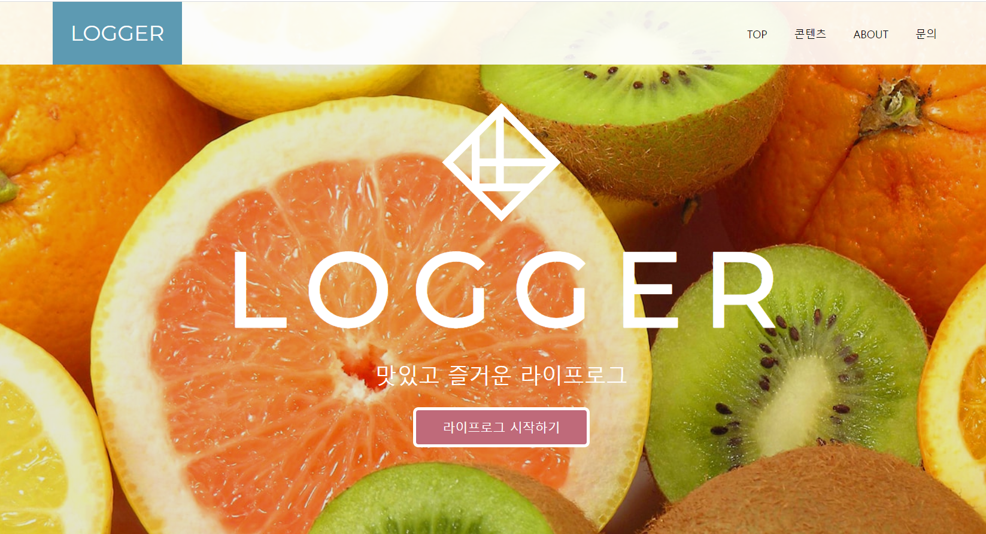
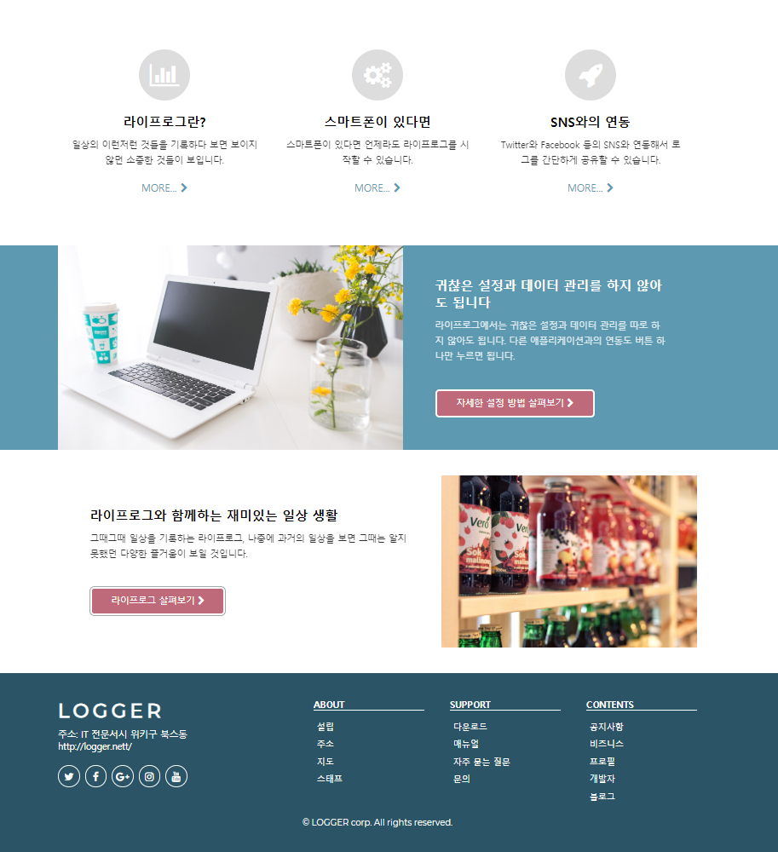
페이지 구조
헤더 header
콘텐츠 A
히어로 이미지 hero image
콘텐츠 B
개요 (아이콘 + 텍스트)
콘텐츠 C
개요 (이미지 + 텍스트)
콘텐츠 D
개요 (이미지 + 텍스트) 좌우 반대로 배치
푸터 footer

Slide 3
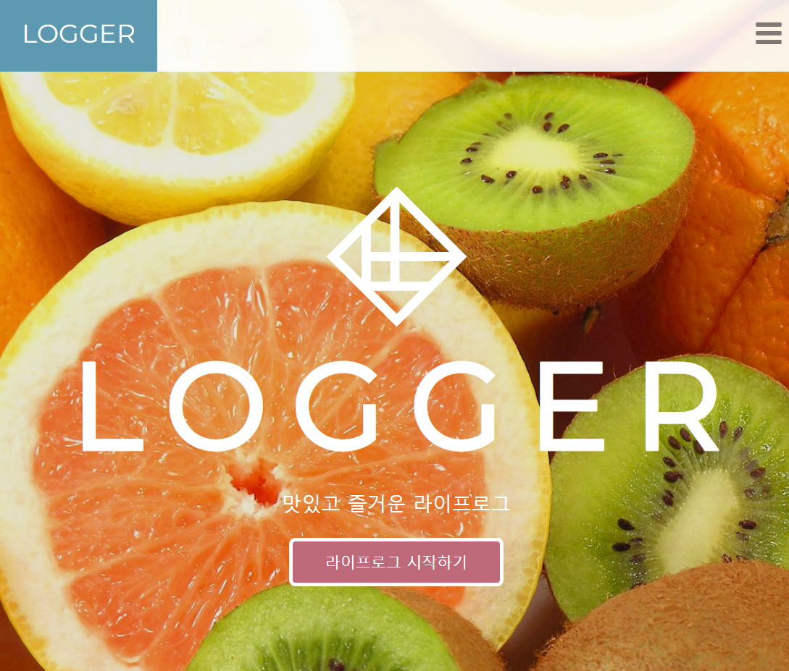
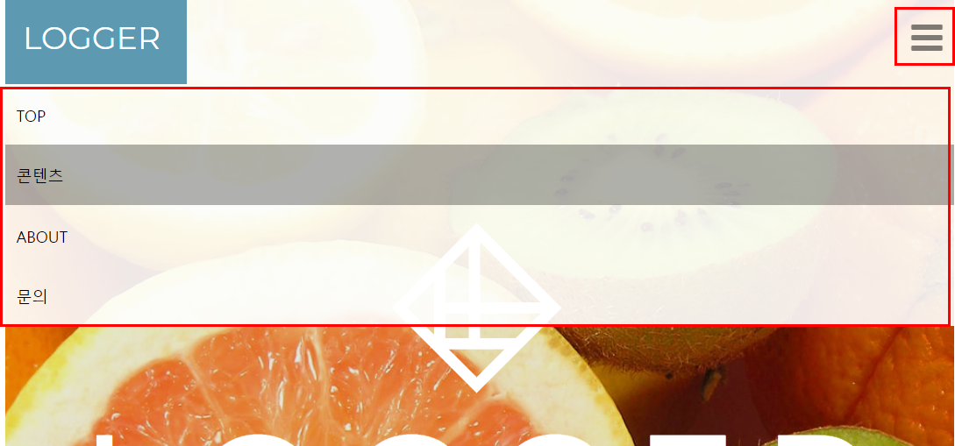
pc 화면 ↔ 모바일 화면
768px
예제 RWD는 기본적으로 mobile-first 로 제작합니다

Slide 4
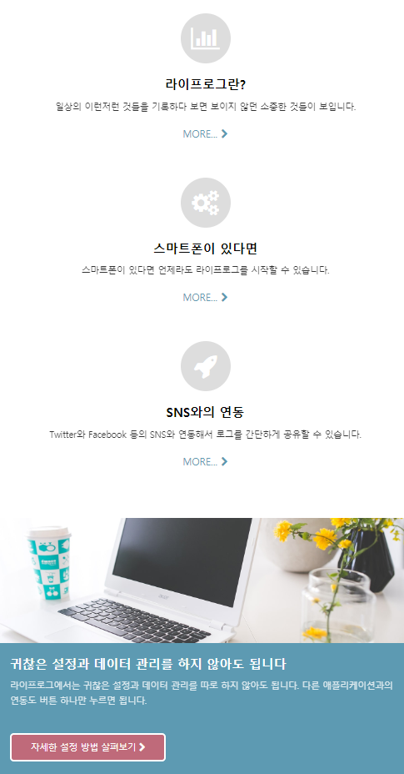
pc 화면 ↔ 모바일 화면

Slide 5
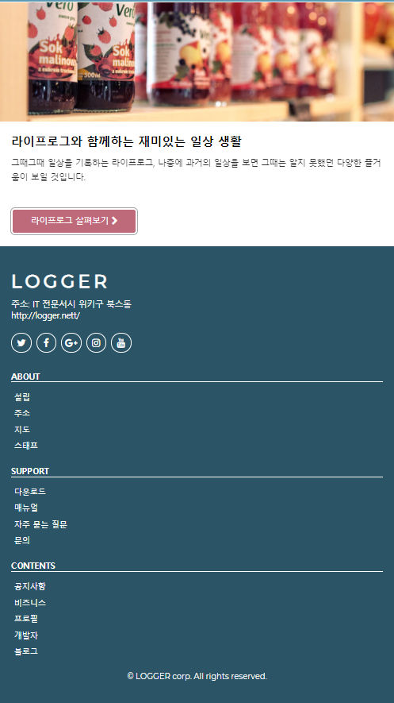
pc 화면 ↔ 모바일 화면

Slide 6
Step1 : 디렉토리 구조, 기본 파일 작성
/index.html
/style.css
/img (폴더)

Slide 7
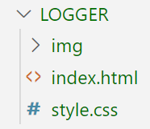
Do It 01 : 디렉토리 구조, 기본 파일 작성
LOGGER 폴더 만들고
그 밑에 index.html, style.css 파일과 준비된 이미지들이 담긴 img 폴더 배치

Slide 8
Step2 : index.html style.css 기본 작성

Slide 9
Do It 2 : index.html 기본 작성
index.html
<!DOCTYPE html>
<html lang="ko">
<head>
<meta charset="UTF-8">
<meta name="viewport" content="width=device-width, initial-scale=1.0">
<link rel="stylesheet" href="style.css">
<title>LOGGER</title>
</head>
<body>
</body>
</html>

Slide 10
Do It 2-2 : style.css 기본 작성
style.css
CSS 변수 기능을 사용하여
색상값들을 변수로 선언하여 관리.
엣지 와 IE11 은 CSS 변수기능 지원하지 않습니다 변수 기능 지원하지 않는 브라우저도 고려해서 제작해봅니다.
CSS 변수 참조 : CSS variable
@charset "UTF-8";
/* 기본 색상 */
:root {
--main-color: #5D9AB2;
--accent-color: #BF6A7A;
--dark-main-color: #2B5566;
--text-bright-color: #fff;
--icon-color: #fff;
--icon-bk-color: #ddd;
--large-width: 1000px;
}

Slide 11
Step3 : html 구조 잡기
헤더 header
semantic tag 를 사용하여
<body> 안에
문서의 내용을 담을 구조를 잡습니다.
콘텐츠 A
히어로 이미지 hero image
콘텐츠 B
개요 (아이콘 + 텍스트)
콘텐츠 C
개요 (이미지 + 텍스트)
콘텐츠 D
개요 (이미지 + 텍스트) 좌우 반대로 배치
푸터 footer

Slide 12
Do It 3 : html 구조 잡기
index.html
body 안에 작성
<body>
<!-- 헤더 -->
<header>
<div class="container">
</div>
</header>
<!-- 컨텐츠A -->
<section class="conA">
<div class="container">
<!-- 히어로 이미지 -->
</div>
</section>
<!-- 컨텐츠B -->
<section class="conB">
<div class="container">
<!-- 개요 (이이콘 + 텍스트) -->
</div>
</section>
<!-- 컨텐츠C -->
<section class="conC">
<div class="container">
<!-- 개요 (이미지 + 텍스트) -->
</div>
</section>
<!-- 컨텐츠D -->
<section class="conD">
<div class="container">
<!-- 개요 (텍스트 + 이미지)-->
</div>
</section>
<!-- 푸터 -->
<footer>
<div class="container">
</div>
</footer>
</body>

Slide 13

Step4: 히어로 이미지 위의 보일 글자

Slide 14
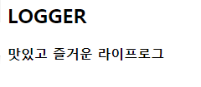
Do It 4: 히어로 이미지 위의 보일 글자
index.html
<!-- 컨텐츠A -->
<section class="conA">
<div class="container">
<!-- 히어로 이미지 -->
<h1>LOGGER</h1>
<p>맛있고 즐거운 라이프로그</p>
</div>
</section>

Slide 15
style.css
/* 기본 설정: 페이지 전체 */
body {
margin: 0;
font-family: '맑은 고딕',
'Apple SD Gothic Neo',
sans-serif;
}
/* 콘텐츠A: 히어로 이미지 */
.conA {
text-align: center;
}
.conA h1 {
margin-top: 0;
margin-bottom: 10px;
font-size: 48px;
}
.conA p{
margin-top: 0;
margin-bottom: 0;
font-size: 18px;
}

Slide 16
Step5: 화면 너비에 따라 폰트크기 변경
사이트 이름 “LOGGER” 의 폰트 크기 변경, 이를 위해 폰트 크기 단위를 px → vw 로 수정
폰트 크기단위 vw : 화면의 너비를 100vw 로 할때 사용하는 단위
media query 사용하여 font-size 변경

Slide 17
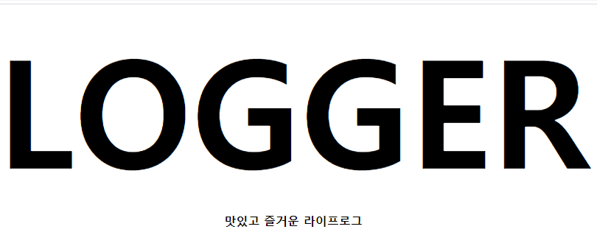
Do It 5: 화면 너비에 따라 폰트크기 변경
style.css
mobile first 로 설계
일단 모바일 기준점 320px 화면.
.conA h1 {
margin-top: 0;
margin-bottom: 10px;
font-size: 15vw; /* 모바일 화면 320px 에서 1vw 는 3.2픽셀, 15vw = 48px */
}
일단 pc 화면에선 무지하기 커보일거다.

Slide 18

style.css
@media (min-width: 768px){ /* 화면폭 768 이상이면 */
.conA h1 {
font-size: 115px;
}
.conA p {
font-size: 24px;
}
}
화면을 늘렸다 줄였다 해보자.
768 이상에서는 고정 크기 115px 을
768 밑에서는 화면에 따라 크기가 상대적으로 작아짐 15vw

Slide 19
step 6 : 웹폰트로 출력할 글자 간격 조정
‘웹폰트’ 를 사용하면 시스템에 설치 되어 있지 않은 폰트도 사용 가능

Slide 20
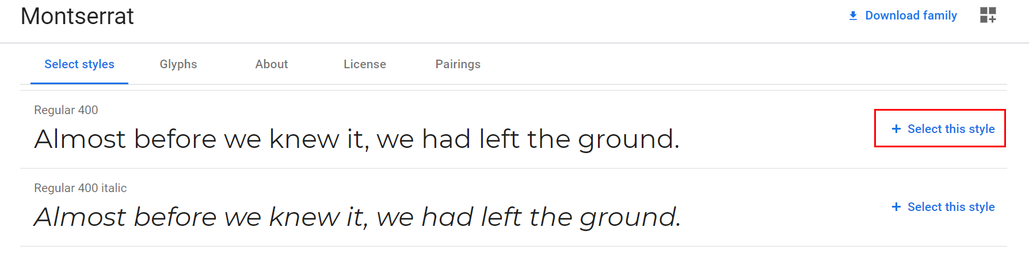
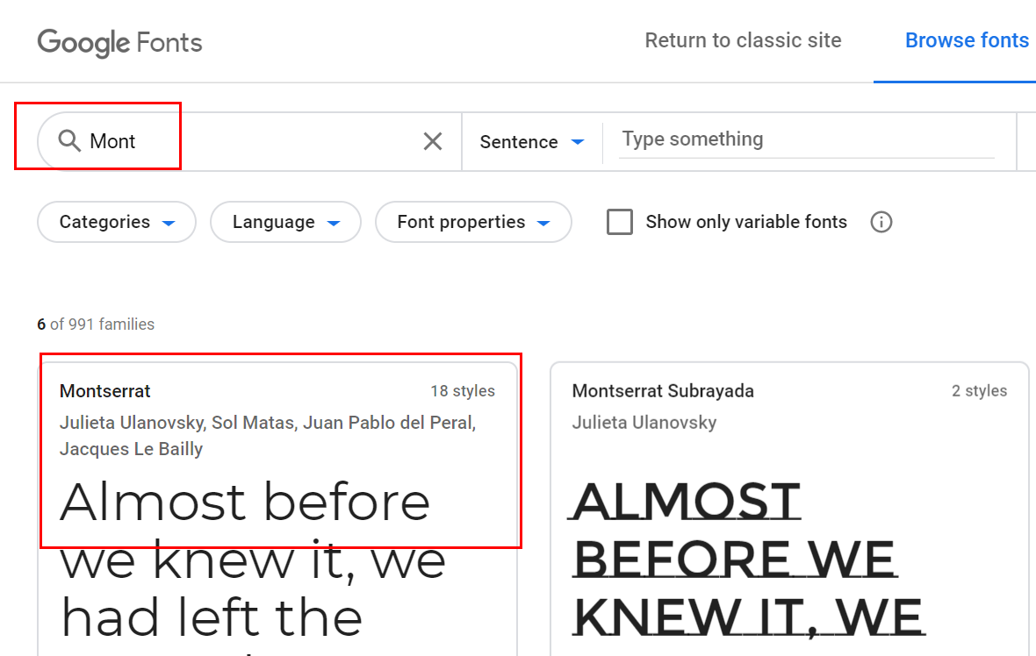
사용할 웹폰트 결정
https://fonts.google.com
세부 스타일 검색
폰트 검색
폰트 선택

Slide 21
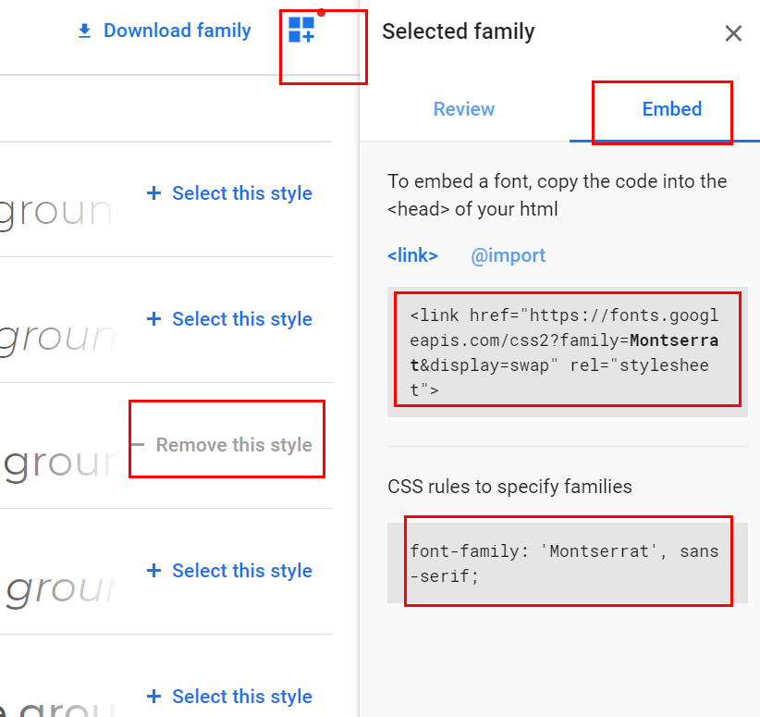
복사!
복사!

Slide 22

Do It 6 : 웹폰트로 출력할 글자 간격 조정
index.html
붙여넣기, 반드시 css 파일 이전에 link 걸어주자.
<meta name="viewport" content="width=device-width, initial-scale=1.0">
<link href="https://fonts.googleapis.com/css2?family=Montserrat&display=swap" rel="stylesheet">
<link rel="stylesheet" href="style.css">
<title>LOGGER</title>
style.css
.conA h1 {
margin-top: 0;
margin-bottom: 10px;
font-size: 15vw; /* 모바일 화면 320px 에서
font-family: 'Montserrat', sans-serif;
letter-spacing: 0.2em; /* em : 폰트크기 = 1em 기준의 단위 */
margin-left: 0.2em;
}
붙여넣기
글자 간격

Slide 23

굳이 margin-left 를 주는 이유
letter-spacing 여백은 마지막 글자 우측에도 붙는다.
이대로 두면 텍스트 중앙 정렬시 좌측으로 치우치게 된다.
그래서 일부러 왼쪽에 margin-left 를 주어 좌우 중앙 정렬시 치우치지 않도록 한다.

Slide 24
step 7 : 화면을 꽉 채우는 이미지 배경
브라우저 화면의 너비와 높이에 맞게 히어로 이미지 출력,
이미지 중앙에 ‘사이트 이름 (h1) 과 캐치프레이즈 (p) 배치
글자는 흰색
이미지는 어둡게 만들어서 글자 가독성 높이기.

Slide 25
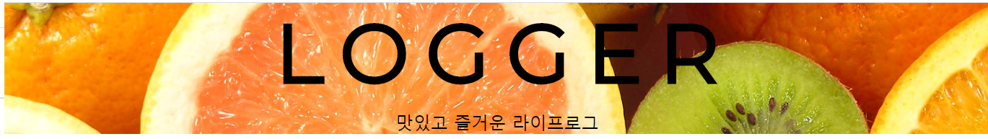
step7-1 : 배경이미지로 이미지 출력
style.css
.conA {
text-align: center;
background-image: url(img/fruits.jpg); /* 배경이미지 */
background-position: center; /* 중심점 */
background-size: cover; /* 이미지 전체가 너비 전체에 보여짐 */
}

Slide 26

step7-2 : 화면의 높이 꽉 채우기, min-height
style.css
.conA {
text-align: center;
background-image: url(img/fruits.jpg); /* 배경이미지 */
background-position: center; /* 중심점 */
background-size: cover; /* 이미지 전체가 너비 전체에 보여짐 */
height: 100vh; /* vh: 화면의 높이 = 100vh로 처리하는 단위 */
min-height: 450px; /* 450보다 작아지지 않게 설정, 화면을 상하로 줄여보자 */
}
브라우저를 상하 꽉 채우는 이미지가 된다.
브라우저 높이를 450 이하 줄여도 더이상 줄어들지 않는다 (스크롤바 생김)
min-height 확보

Slide 27

step7-3 : 글자를 배경이미지 중앙에 배치
style.css
height: 100vh; /* vh: 화면의 높이 = 100vh로 처리하는 단위 */
min-height: 450px; /* 450보다 작아지지 않게 설정 */
display: flex;
align-items: center; /* 세로 중앙 배치 */
justify-content: center; /* content 중앙 배치 */
}
flex 참조
align-items 참조
justify-content 참조

Slide 28

step7-4 : 글자색 흰색, 반투명 검정이미지
.conA {
text-align: center;
background-image: linear-gradient(rgba(0,0,0,0.1), rgba(0,0,0,0.1)), url(img/fruits.jpg); /* 배경이미지, 반투명 검정*/
background-position: center; /* 중심점 */
background-size: cover; /* 이미지 전체가 너비 전체에 보여짐 */
height: 100vh; /* vh: 화면의 높이 = 100vh로 처리하는 단위 */
min-height: 450px; /* 450보다 작아지지 않게 설정 */
display: flex;
align-items: center; /* 세로 중앙 배치 */
justify-content: center; /* content 중앙 배치 */
color: #fff; /* CSS 변수 지원 안하는 브라우저용 */
color: var(--text-bright-color); /* 변수에 설정한 색 */
}
style.css
CSS gradient 참조

Slide 29
여기까지 .. 여러 사이즈 화면에서 확인해보기.

Slide 30
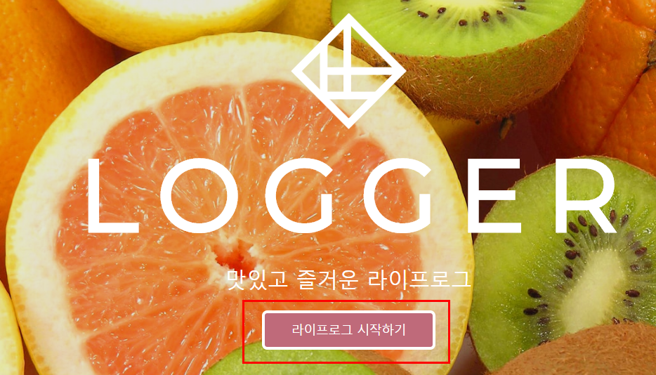
Step 8 : SVG 로고 추가
로고 이미지 추가하여 히어로 이미지 위에 올리기
고해상도에서도 예쁘게 보일수 있는 벡터이미지 포맷인 SVG 사용
SVG : Scalable Vector Graphic ( SVG 참조)
XML 포맷으로 벡터 그래픽 정의
예제에선 img/logo.svg 파일 사용
로고

Slide 31

Do It 8 : SVG 로고 추가
style.css
.conA p{
margin-top: 0;
margin-bottom: 0;
font-size: 18px;
}
.conA img {
width: 20%;
}
index.html
<!-- 컨텐츠A -->
<section class="conA">
<div class="container">
<!-- 히어로 이미지 -->
<img src="img/logo.svg" alt="">
<h1>LOGGER</h1>

Slide 32
Step 9 : 링크 박스
캐치프레이즈 하단에 링크버튼 추가
둥근 테두리, 흰색 테두리
마우스 올리면 색상 밝게~
링크 박스

Slide 33
Do It 9-1 : 링크 박스 추가
index.html
<!-- 컨텐츠A -->
<section class="conA">
<div class="container">
<!-- 히어로 이미지 -->
<img src="img/logo.svg" alt="">
<h1>LOGGER</h1>
<p>맛있고 즐거운 라이프로그</p>
<a href="#">라이프로그 시작하기</a>
</div>
</section>

Slide 34
style.css
새로 추가
.conA a {
text-decoration: none;
font-size: 14px;
color: #fff;
color: var(--text-bright-color);
background-color: #BF6A7A;
background-color: var(--accent-color);
padding: 10px 30px;
border : solid 3px currentColor; /* currentColor : 글자와 같은 색상 */
border-radius: 6px;
margin-top: 20px;
display: inline-block; /* inline 이면 margin 적용 안된다, 따라서 inline-block 적용 */
}
.conA a:hover { /* 커서 올라가면 조금 밝게 보이기 */
background-image: linear-gradient(
rgba(255,255,255,0.2),
rgba(255,255,255,0.2)
);
}

Slide 35
결과 확인하기

